Slide 1



Network Monitoring Tool
Christoph Kiank – BITMARCK Technik GmbH
Hamburg, 14. Mai 2018

Slide 2
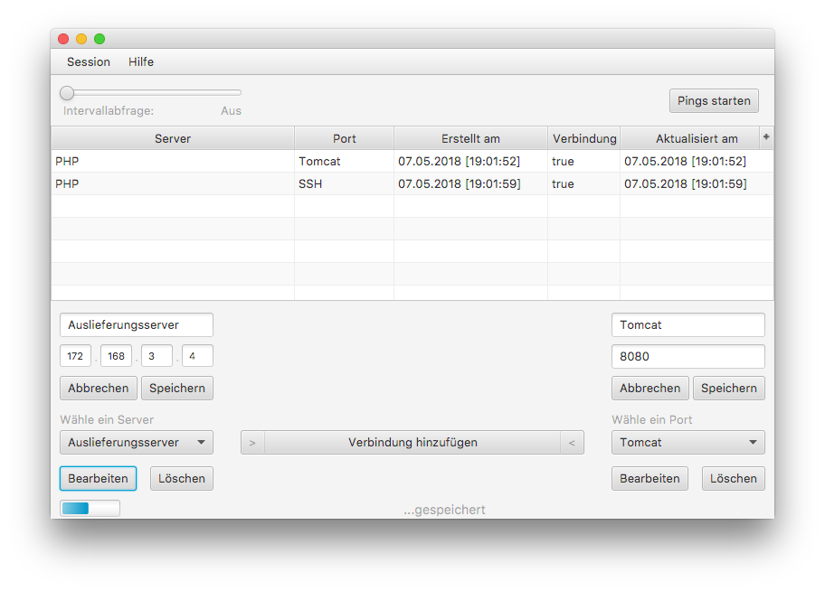
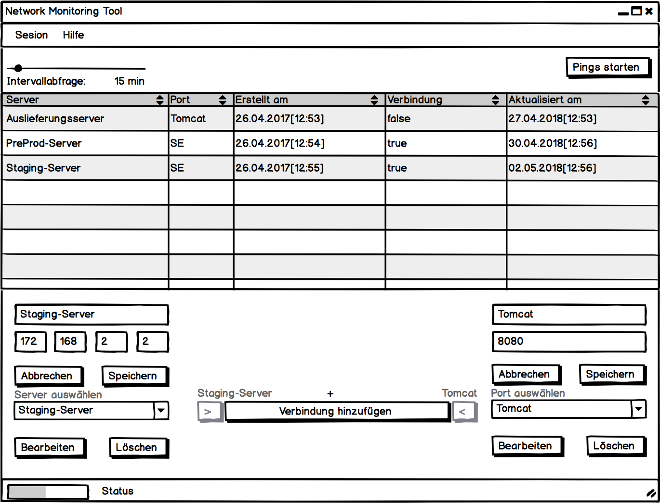

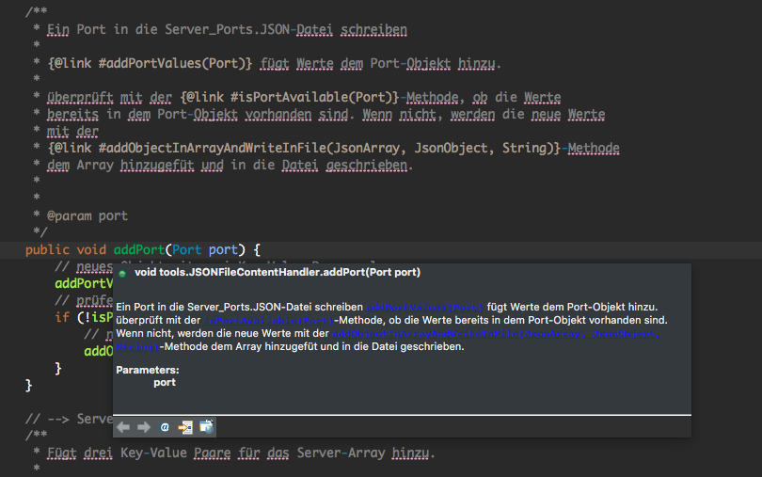



















Agenda
Einleitung
Ist-Zustand
Soll-Zustand
Kosten-Nutzen
Entwurf
Umsetzung
Fazit

Slide 3

Projektumfeld
BITMARCK Technik GmbH in Hamburg
Praktikumsbetrieb für 11 Monate
bitGo_Suite
bitGo_App
bitGo_KV
bitGo_GS

Slide 4
bitGo_GS
Verbindungspunkt zwischen Krankenkassen und Versicherten
Krankenkasse → Webpräsens
Versicherte können z.B. Adresse ändern, AU hochladen etc.

